Slide 1
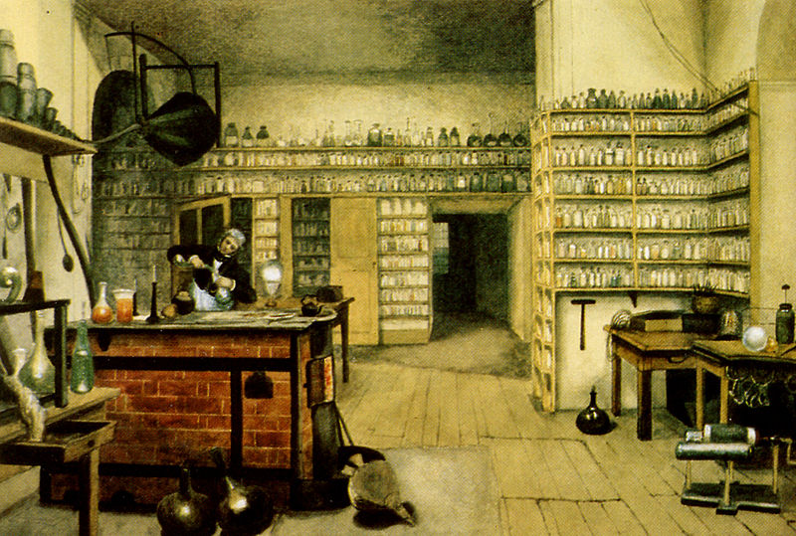
Robert Hooke

Slide 2
Življenje in delo
Rojen: 18. julija 1635 (otok Wight)
Umrl: 3. marec 1703 (London)
Po poklicu je fizik, zdravnik
Deluje na Univerzi v Oxfordu
Je Boylov pomočnik
Ukvarjal se je s podrobnim opazovanjem z mikroskopom in poskusi s svetlobo
Leta 1665 izda knjigo Micrographia, ki vsebuje raziskave z mikroskopom in daljnogledom ter številnimi raziskavami o biologiji
Leta 1666 je glavni Wrenov pomočnik pri obdelavi Londona po velikem požaru

Slide 3
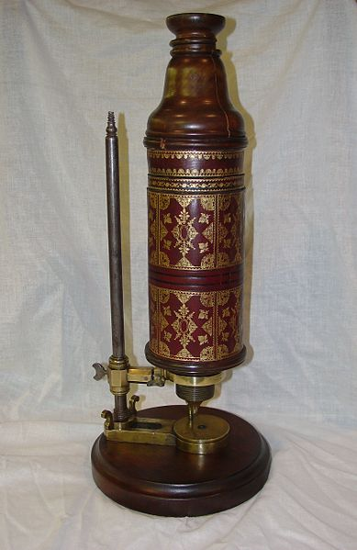
Odkritja
Izumi mikroskop
Odkrije, da so vsa
živa bitja zgrajena
iz celic
Sestavil je prvi
daljnogled Gregoryjevega
tipa
Prvi odkrije dvojno zvezdo
Izdela enega prvih zrcalnih
teleskopov
Hookov mikroskop

Slide 4
Hooke in Newton
Sodelujeta v Kraljevi družbi
Hooke kritizira dve optični napravi, ki ju Newton predloži družbi
Newtona to vznejevolji
Zagrozi z iztopom iz Kraljeve družbe
Spor se ne zgladi do Hookove smrti

Slide 5
Zanimivosti
Po njem imenujemo Hookov zakon, ki je uporabljal pri razvoju urnih vzmeti
S teleskop je odkril vrtenje Jupitra
Naredil je podrobne slike Marsa
Objavi prve mikroskopske slike snežinke, žuželčjega krila ipd.
Na osnovi mikroskopskih fosilov je zagovarjal teorijo evolucije živih bitij
Predlaga meritve zemeljskega gravitacijskega pospeška z nihalom in zakon o gravitaciji, ki ga pozneje odkrije |. Newton

Slide 6
Literatura
Internet: Wikipedija Prosta enciklopedija
Knjiga: Slovenski veliki leksikon – GE-IN

